Slide 1
NHIỆT LIỆT CHÀO MỪNG
QUÝ THẦY CÔ VỀ DỰ GIỜ
LỚP 2A
Giáo viên: Võ Thị Trang
Lớp trưởng . Tô Thị Hà My
Năm học: 2024 - 2025

Slide 2
Hoạt động 1:
KHỞI ĐỘNG

Slide 3
Hoạt động 2:
SINH HOẠT TẬP THỂ

Slide 4
Nội dung
1
Sơ kết tuần 23
12
2
Phương hướng tuần 24
3
Hoạt động trải nghiệm

Slide 5
1. Đánh giá hoạt động tuần 23
1. Lớp trưởng nhận xét chung về tình hình học tập của lớp.
2. Nêu gương - Khen thưởng

Slide 6
Giáo viên nhận xét tuần 23
1. Về nền nếp: Đa số các em đi học đều, đúng giờ. Thực hiện tốt các nội quy trường lớp. Đã hạn chế việc nói chuyện riêng và làm việc riêng trong giờ học.
2. Về học tập: Đa số các em chăm chỉ học bài, có ý thức tự giác hoàn thành các nội dung học tập tại lớp. Nhiều em tích cực phát biểu ý kiến xây dựng bài, hiểu bài, làm bài tốt. Bên cạnh đó còn một vài bạn còn nói chuyện riêng, đọc bài còn nhỏ, chữ viết chưa đẹp, vẫn chưa thuộc bảng nhân, chia …
3. Về phong trào: Các em tham gia tốt phong trào vệ sinh trường lớp.

Slide 7
2. Phương hướng tuần 24
1. Lớp trưởng tổng hợp và đưa ra phương hướng tuần 24
2. Cá nhân ý kiến bổ sung.

Slide 8
2. Phương hướng tuần 24
1. Về nền nếp:
Đi học đều, đúng giờ. Thực hiện nghiêm túc việc truy bài đầu giờ. Không nói chuyện riêng, làm việc riêng trong giờ học. Thực hiện tốt an toàn giao thông
Chấp hành tốt nội quy trường lớp……
2. Về học tập:
- Ôn bài, chuẩn bị bài trước khi đến lớp.
- Tích cực phát biểu ý kiến xây dựng bài.
- Thực hiện tốt PT: “ Đôi bạn cùng tiến; Rèn chữ - giữ vở”.
3. Phong trào:
- Tiếp tục thực hiện thi đua giữa các tổ.
- Chămsóc cây xanh. Tham gia hát múa sân trường.

Slide 10
Hoạt động 3:
HOẠT ĐỘNG TRẢI NGHIỆM

Slide 11
Tuần 23 Thứ năm, ngày 27 tháng 2 năm 2025
Hoạt động trải nghiệm:
Xây dựng kế hoạch Trường xanh - lớp sạch.
Notes:
TK: VŨ HỒNG

Slide 12
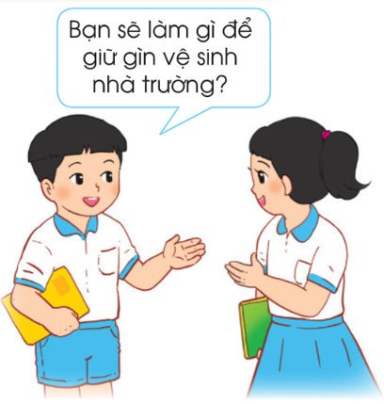
Xây dựng kế hoạch giữ gìn vệ sinh môi trường ở nhà trường theo gợi ý:
- Khu vực cần làm vệ sinh.
- Công việc sẽ làm.
- Phân công công việc cho mỗi tổ nhóm.
- Dụng cụ cần chuẩn bị.
- Mong muốn kết quả đạt được.

Slide 13
Trình bày kế hoạch.

Slide 14
Ghi nhớ:
Các khu vực trong trường là những nơi rất gần gũi với chúng ta hằng ngày. Chúng ta cần có ý thức giữ gìn vệ sinh trường lớp sạch, đẹp. Những việc làm chúng ta nên thường xuyên thực hiện để giữ vệ sinh trường lớp là: vứt rác đúng nơi quy định, phân loại rác, quét dọn lớp học, quét dọn các khu vực ngoài hành lang.

Slide 15
Hoạt động 4:
NHẬN XÉT – DẶN DÒ
Các em xem trước bài“Hát, múa về chủ đề môi trường”

Slide 16
Thực hiện giữ gìn vệ sinh lớp học.

